Slide 1

П
Муниципальное Бюджетное Общеобразовательное Учреждение
«Гимназия №10»
(дошкольное отделение,г.Луховицы,ул.Мира,стр.17)
Развитие предметной деятельности и познавательных способностей детей раннего возраста
Подготовила: Лучева Ольга
Группа: «Гномики»

Slide 2

Теоретические основы познавательной сферы
Познавательное развитие по ФГОС ДО – это развитие интересов, любознательности, познавательной мотивации, развитие воображения и творческой активности.
Познавательные процессы – это система психических функций, обеспечивающих отражение, познание субъектом явлений объективного мира, т.е. природной и социальной среды.
Познавательная сфера личности включает:
Ощущения
- Восприятие
Внимание
Память
Мышление
Воображение

Slide 3
создать условия, способствующие развитию познавательной сферы ребёнка;
поощрять у детей любопытство и заинтересованность ко всему наблюдаемому в их окружении;
развивать умение называть вещи и типичные действия с предметами;
учить замечать целесообразность и целенаправленность действий, видеть простейшие причины и следствия собственных действий;
развивать осознание времени и пространства, цвета и формы предметов через сенсорное и зрительное взаимодействие с ними;
развивать умение воспринимать звучание родной речи, музыкальных инструментов, звуки природы;
формировать бережное, созидательное отношение к предметам окружающего мира.

Slide 4
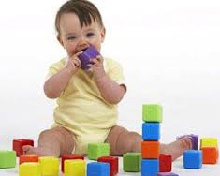
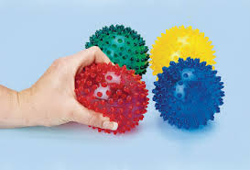
Восприятие
Восприятие в раннем возрасте, это освоение основных сенсорных эталонов цвета, формы и величины.
В раннем возрасте (к 3 годам) восприятие носит предметный характер, т. е свойства предмета (цвет, форма, величина) на отделяются ребенком от самого предмета, а сливаются в единое целое с ним.
Формируется восприятие мира:
форма: круг, квадрат;
величина: маленький, большой;
цвет - 4 основных цвета:
красный,
желтый,
синий,
зелёный

Slide 5
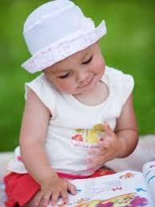
Внимание
Внимание – это один из сложных познавательных процессов.
Внимание состоит из четырех свойств:
концентрация;
устойчивость;
переключение;
распределение.
Концентрация - это степень сосредоточенности
сознания на одном и том же предмете, объекте
деятельности.
Концентрация внимания в раннем возрасте
непроизвольная. Если понравился вид деятельности,
то ребенок увлекается.

Slide 6
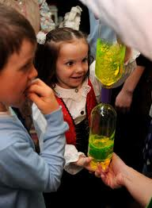
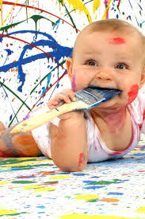
Устойчивость – это характеристика внимания
во времени. Она определяется длительностью
сохранения внимания на одном и том же объекте
и одной и той же задаче.
Непроизвольное внимание основано на интересе.
У детей раннего возраста устойчивость внимания 5 минут.
Переключение – это скорость перемещения
фокуса внимания с одного объекта на другой,
перехода от одного вида деятельности к другому.
Переключение внимания не зависит от возраста,
а зависит от темперамента.
У сангвиника и холерика процесс переключения
хороший и плохой уровень у флегматиков и
меланхоликов. Переключение внимания можно натренировать.

Slide 7
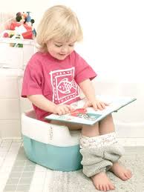
Распределение – это свойство внимания,
проявляющееся в процессе деятельности
выполнения не одного, а нескольких
действий одновременно.
Распределение внимания в раннем возрасте
не развито вообще и не формируется.
Это приобретение дошкольного возраста.
Особенности развития внимания у детей раннего возраста:
- Первые признаки внимания появляются на 2-3 недели жизни, в виде слухового и зрительного сосредоточения.
- В раннем возрасте внимание ребенка отражает его интерес к окружающим предметам и выполняемым с ними действиям.
Ребенок сосредоточен до тех пор, пока не угаснет интерес.
Появление нового предмета вызывает переключение внимания.
.

Slide 8
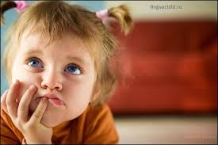
Память
Память – это сложный психический процесс,
определяющий как запечатление, сохранение,
узнавание и воспроизведение человеком его
опыта.
ВИДЫ ПАМЯТИ
ПO
СОДЕРЖАНИЮ
ПСИХИЧЕСКОЙ
АКТИВНОСТИ
1. ДВИГАТЕЛЬНАЯ
2. ОБРАЗНАЯ
1) ЗРИТЕЛЬНАЯ
2) ОБОНЯТЕЛЬНАЯ
3)СЛУХОВАЯ
4) ВКУСОВАЯ
5) ОСЯЗАТЕЛЬНАЯ
3. ЭМОЦИОНАЛЬНАЯ
4. СЛОВЕСНО-
ЛОГИЧЕСКАЯ
ПО
ПРОДОЛЖИТЕЛЬНОСТИ
СОХРАНЕНИЯ
МАТЕРИАЛА
1. КРАТКОВРЕМЕННАЯ
2. ДОЛГОВРЕМЕННАЯ
3. ОПЕРАТИВНАЯ
ПО СТЕПЕНИ
ВОЛЕВОЙ
РЕГУЛЯЦИИ
1.НЕПРОИЗВОЛЬНАЯ
2. ПРОИЗВОЛЬНАЯ

Slide 9
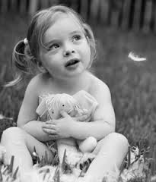
Возрастные особенности памяти у детей раннего возраста:
Узнавание – первый процесс памяти,
появляющийся у ребенка.
После 8 месяцев формируется воспроизведение –
восстановление в памяти образа.
К дошкольному возрасту память становится
доминирующей функцией.
Память в раннем возрасте непроизвольна, ребенок не ставит перед собой цели что-то запомнить и не прилагает никаких усилий для запоминания. В его памяти запечатлеваются интересные, эмоциональные, красочные события и образы, а третий и четвертый год жизни становятся годами первых детских воспоминаний.

Slide 10
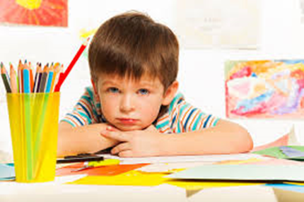
Мышление
Мышление – это высший интеллектуальный
познавательный процесс. Оно дает возможность
познавать такие предметы и явления, которые не
могут быть непосредственно восприняты
органами чувств.
Виды мышления:
1. Наглядно-действенное – познание с помощью манипулирования предметами – игрушками.
2. Наглядно-образное – познание с помощью
представлений предметов, явлений.
3. Словесно-логическое – познание с помощью
понятий, слов, рассуждений.
В развитии внимания формируется наглядно-действенное мышление (оно является ведущим до 3 лет). Больше никакого мышления не формируется. Ребенок думает с помощью рук.

Slide 11
Специальные приемы, или операции, используемые в процессе мыслительной деятельности:
Анализ – мысленное разложение целого на части;
Синтез – мысленное объединение частей в единое целое;
Обобщение –мысленное объединение объектов по признаку;
Сравнение – установление сходства, или различия между объектами;
Абстрагирование – выделение существенных свойств предмета и отвлечение от несущественных.
Особенности мышления детей раннего возраста:
Первые признаки мышления дети обнаруживают к концу первого года жизни. Ребенок начинает понимать, что одни вещи и действия могут использоваться для обозначения других, служить их заменой – формируется способность к замещению, умение использовать при решении умственных задач условные заменители реальных предметов и явлений.

Slide 12

Воображение
Воображение – психический процесс создания образа
предмета путем преобразования
реальности.
Виды воображения:
произвольное;
непроизвольное.
В раннем возрасте воображение не развито, так как оно основано на процессах памяти и мышления. У детей раннего возраста нет опыта, чтобы придумать что-то новое. Воображение начинает развиваться только в дошкольном возрасте.

Slide 13
Картотека игр для познавательного развития детей:
Каталки и тележки
В играх с каталками и тележками ребенок учится захватывать ручки тележки или каталки, веревочку, к которой привязана машинка; управлять движением предмета, меняя его скорость и направление; координировать свои движения и движение предмета.
«Змейка»
Привяжите к веревочке пустую пластиковую бутылку, предварительно поместив в нее горошины, бусины или мелкие игрушки. На веревочку (длиной около 60 см) можно нанизать разные предметы домашнего обихода: катушки, пластиковые пузырьки и т.д. Сделайте петельку, за которую поделку легко тянуть, и предложите ребенку повозить за собой «змейку».
«Каталки»
Воспитатель показывает детям, как катают тележку, и предлагает поиграть с ней. Самые маленькие дети будут катать игрушку без всякой цели, им будет интересно само это действие.

Slide 14
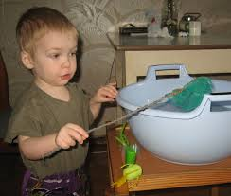
Сачки, удочки, черпачки
В процессе этих игр-занятий дети овладевают действиями зачерпывания, захватывания, цепляния игрушки различными орудиями. Подготовьте емкости разного размера. Это могут быть аквариум, надувной бассейн, пластмассовые тазики и баночки с широким горлышком, корзинки, ведерки и т.п. Материал, которым вы заполняете данные емкости, должен различаться по размеру и физическим свойствам. Например, большие и маленькие, плавающие и тонущие предметы, предметы, пригодные для ловли в воде, и те, которые можно использовать для «сухой ловли».
Орудия, с помощью которых дети могут извлекать предметы, также должны быть разными по размеру и свойствам: ложки, черпачки, ковшики, ситечки, сачки, удочки с магнитом и т.д.
«Сачки и черпачки»
Погрузите в емкость с водой плавающие и тонущие
предметы, например, резиновую уточку, пластмассовый
кораблик или рыбку, камешек, ракушку. Раздайте детям
сачки, ситечки, ковшики, ложки. Помогите малышам
удобно расположиться вокруг емкости так, чтобы они не
толкали друг друга, и предложите им доставать из воды разные игрушки. Дети могут доставать игрушки по очереди или одновременно, складывать их в тазик, ведерко, корзинку. Попросите детей называть вылавливаемые предметы. Подобное занятие можно организовать в «сухом» бассейне, заполнив его мячами разного размера, которые ребенок извлекает ковшиком, черпачком, сачком.
«Удочки с магнитом»
В прозрачную, наполненную водой банку или аквариум опустите пластмассовых рыбок с металлическими вкладками и подготовьте удочку с магнитом на конце лески. Скажите детям: «Давайте попробуем поймать рыбок вот этой волшебной удочкой». Дайте малышам рассмотреть удочку. Покажите, как удочкой можно поймать рыбку. Вместо сосуда с водой и рыбок можно использовать любую другую емкость (коробку, ведерко) и магнитные держатели, которые сейчас широко используют в быту и в офисах для крепления бумаг на металлических поверхностях.

Slide 15
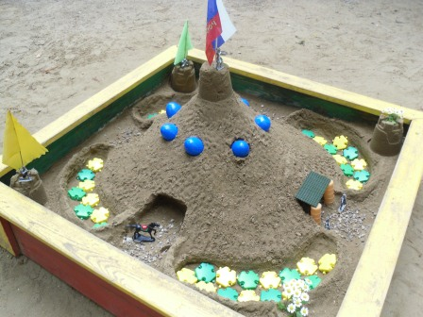
«Насыпаем — высыпаем»
Самые маленькие дети будут с удовольствием насыпать и пересыпать песок совочком из песочницы в ведерко, а из ведерка — в формочки; крупу — ложкой или ковшиком из миски в кружечку и обратно. Помогите малышам правильно удерживать в руке инструмент, следите за тем, чтобы песок не попал детям в глаза или в рот. Научите малышей насыпать песок совочком в ведерки,
формочки, утрамбовывать его лопаткой или ладошкой.
«Копаем»
Другое интересное занятие — выкапывать ямки,
прокапывать «дороги», закапывать в песок камешки
или другие предметы, а потом выкапывать их, мешать
песок в формочке — «варить кашу».
«Постройки из песка»
Помогите малышам построить из песка дом или несколько домиков, используя совок, лопатку. С помощью совка можно проложить дорожки вокруг дома или от одного домика к другому, дорожки можно выложить камешками. Предложите малышам соорудить вокруг домика ограду из прутиков, посадить «деревца» или цветочки: получится «садик». Если рядом выкопать ямку и заполнить ее водой, получится «пруд» или «озеро». Над прудиком можно соорудить мостик из дощечки, запустить в воду «лодочки» (скорлупки от орехов, крышки от бутылок и т.д.). Если насыпать горку и выкопать в ней нишу, получится «гараж». Можно поместить туда машинки. Если прокопать горку насквозь, получится тоннель, через который машинки смогут проезжать. Спросите детей, что еще они хотят построить в песочнице, помогите им реализовать свой замысел.

Slide 16
Кнопки, застежки, замочки
Для развития ручных действий полезно манипулирование разнообразными кнопками и выключателями, креплениями, застежками, шнурками и пр. Занятия с этими предметами способствуют развитию координации движений глаз и руки, точности движений и результативности действий.
В группе в открытом доступе должны быть соответствующие игрушки, бытовые предметы, специальные пособия, тренажеры. Воспитатель показывает детям возможные действия со всеми предметами, при необходимости помогает ребенку освоить их.
«Застегиваем — расстегиваем»
На стенд, покрытый плотной тканью, прикрепите разноцветные пуговицы и петли разного размера, полоски со шнуровкой (с большими отверстиями), крупные молнии, кнопки, крючки и петли так, чтобы ребенок мог легко их застегнуть и расстегнуть.
«Открываем — закрываем»
Подберите наборы бытовых предметов с разными
видами застежек и запоров (кошельки, сумочки,
шкатулки, футляры и др.).
Положите в них маленькие игрушки и предложите
детям достать их. При затруднениях покажите детям,
как открывается запор, помогите им выполнить
сложное действие.

Slide 17
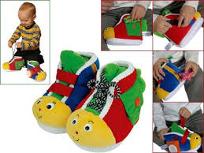
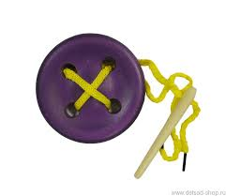
«Нанизываем бусы»
Предложите детям изготовить «бусы» для большой игрушки (медведя, тигра, бегемота и т.п.). Подготовьте куски гибкой проволоки и «бусины» — разнообразные предметы с большими отверстиями. Это могут быть катушки, кольца от пирамидок, кольца для штор, детали от конструктора, обрезанные с двух сторон пластиковые бутылки и пр. Самым младшим детям легче действовать с крупными деталями, более старшим можно предлагать детали меньшего размера. Кто-то из детей сможет нанизывать «бусы» не только на проволоку, но и на веревочку. Можно предложить нескольким малышам делать одни бусы вместе с воспитателем: по очереди нанизывать «бусины» на веревку. Готовое изделие наденьте на игрушку, поблагодарите детей от ее имени.
«Шнуровка»
Разнообразные приспособления для шнуровки можно
приобрести в магазинах игрушек: большие
деревянные пуговицы и деревянная иголка со шнурком,
деревянный «сыр» с дырками, набор для «вышивания» -
натянутая на рамку канва с большими ячейками и
деревянная игла со шнурком и др. Самые маленькие
дети смогут продевать шнурок в любые отверстия, более старшие — «вышивать» узоры, продевая шнурок в нужные отверстия.

Slide 18
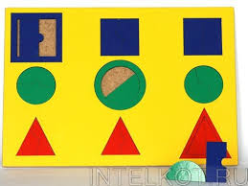
Игры и занятия, направленные на развитие
восприятия и мышления
Мышление ребенка до трех лет непосредственно связано с восприятием: он мыслит, устанавливая связи между воспринимаемыми предметами и действуя с ними. Важно, чтобы ребенок научился сам выделять нужные свойства предметов, чтобы он сам подбирал и соединял части в нужном порядке.
Игры с соответствующими предметами развивают разные познавательные процессы ребенка: мышление, движения, восприятие, внимание, память, и речь. Для развивающих игр с малышами лучше использовать различные составные игрушки, которые требуют соотнесения размеров или цвета разных деталей. Для ребенка от года до трех больше всего подходят игры с пирамидками, кубиками, различного рода вкладышами, матрешками,
а также игры с картинками. В некоторых случаях будут необходимы два одинаковых предмета: один — для показа и образца, другой — для воспроизведения действия с ним.
Игры с вкладышами
Существует множество разнообразных наборов-вкладышей.
Например:
наборы вкладышей, которые представляют собой
несколько — от 3 до 12 — полых предметов одинако-
вой формы и разного размера (кубики, стаканчики,
цилиндры, мисочки, половинки шара), убывающие по
величине;

Slide 19
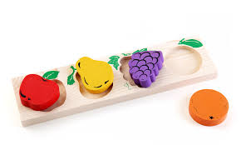
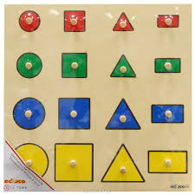
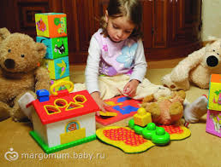
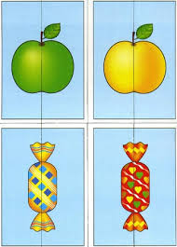
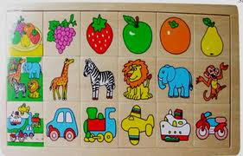
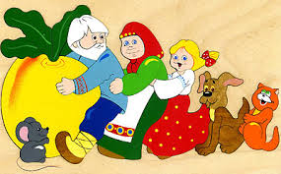
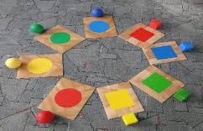
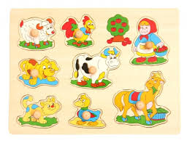
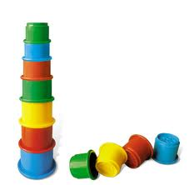
плоские вкладыши со штампованными углублениями
или вырезанными отверстиями разной формы и
соответствующими им фигурами, абстрактными и
предметными;
объемные вкладыши (большие и маленькие кубы,
домики, коробки) с прорезями разной формы и соответствующими деталями.
С такими наборами малыши могут заниматься как самостоятельно, так и вместе со взрослым. В процессе занятий со вкладышами дети учатся соотносить предметы по форме, размеру и цвету. Эти игры нужно проводить сначала индивидуально с каждым ребенком, затем с небольшой группой детей.

Slide 20
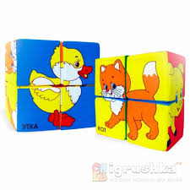
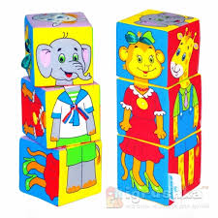
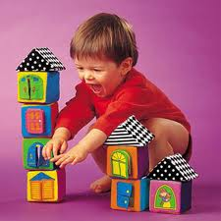
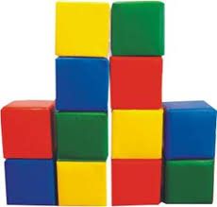
Игры с кубиками
В группе должны быть разнообразные наборы кубиков из дерева, пластмассы, поролона и др. Желательно, чтобы были кубики с
предметными и сюжетными картинками, с изображением
букв и цифр. Прежде чем организовывать игры-занятия с
кубиками, дайте малышам возможность свободно поиграть
с ними. Самые маленькие дети будут брать их в руки,
передвигать, бросать, постукивать, ставить друг на друга
и т.д.
Малыши часто стремятся разрушить постройки. Не расценивайте эти действия как простое баловство: совершая их, ребенок получает возможность легко преобразовывать объекты, видеть результат своего действия. Старайтесь обыграть эти действия, соорудите башню вновь и позвольте ее опять разрушить. Со временем можно перейти к целенаправленным играм с кубиками.

Slide 21
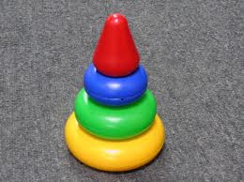
Игры с пирамидкой
Пирамидка — очень полезная игрушка для малышей. Разбирая
и собирая пирамидку, ребенок не только овладевает
определенными практическими навыками, но и учится сравнивать и
классифицировать ее элементы по цвету и размеру, выстраивать
их в порядке убывания или возрастания величины. Участие ребенка в преобразовании пирамидки способствует формированию представлений об изменяемости внешнего вида одного и того же предмета и его обратимости.
«От большего — к меньшему»
Для этой игры используются традиционные пирамидки с кольцами разных размеров. В занятиях с самыми маленькими детьми сначала желательно использовать пирамидки из трех-четырех колечек.
Покажите ребенку две пирамидки в собранном виде.
Предложите провести ладошкой или пальчиком по
поверхности пирамидки сверху вниз и обратите его
внимание на то, какая она «ровная, гладкая». Разберите
вместе с ребенком обе пирамидки и предложите:
«Давай соберем пирамидки снова, я — одну,
а ты — другую».

Slide 22

Плоскостное конструирование
Такой вид деятельности, как плоскостное конструирование, помогает ребенку создать изображение с помощью различных геометрических фигур (круг, овал, прямоугольник, треугольник, трапеция). Из этих фигур по заданному образу дети могут составить домик, цветочек, кораблик и др.
Пример:
Дайте ребенку лист бумаги, на котором нарисован цветочек,
состоящий из кружка (сердцевина) и из 5–8 овалов (лепестков) и соответствующие им по форме и размеру вырезанные из картона детали. Предложите малышу собрать цветок, накладывая сердцевину и лепестки на контур. Задачу можно усложнить, если лепестки на образце и картонных деталей окрасить в разные цвета.
По такому же принципу из прямоугольника и двух кружков
можно составить тележку; из двух-трех треугольников — елочку;
из нескольких кружков и трапеции — снеговика;
из прямоугольника и треугольника — домик.
Когда ребенок освоит приемы плоскостного конструирования,
можно предлагать ему самостоятельно составлять
фигурки и целые композиции из предложенных деталей.

Slide 23
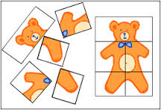
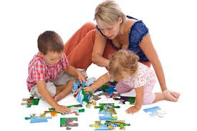
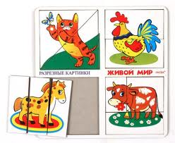
Составные картинки
Более сложным вариантом плоскостного конструирования является работа с разрезными картинками. Собирая картинку по образцу, ребенок подбирает детали по цвету, рисунку, прикладывает их друг к другу, путем проб и ошибок отыскивает правильный вариант их соединения.
Мозаика
Занятия с мозаикой очень полезны как для познавательного развития ребенка, так и для развития целенаправленности. Детям раннего возраста следует предлагать мозаики, состоящие из крупных элементов, которыми легко действовать. Выберите из предлагающихся к мозаике образцов самые простые, состоящие из небольшого числа деталей. Это могут быть домик с прямой крышей, цветок с тремя-четырьмя
лепестками или простой геометрический узор.
Рассмотрите с ребенком образец, помогите
подобрать необходимые по цвету и форме элементы.

Slide 24
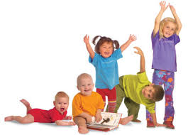
СПАСИБО ЗА ВНИМАНИЕ!

